Slide 1
Патриотизм
«Тот, кто не любит свою страну, ничего любить не может»
-Джордж Байрон

Slide 2
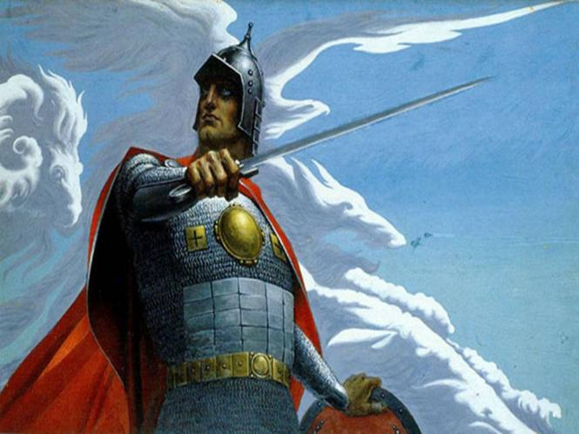
Патриотизм - любовь к отечеству, преданность ему, стремление своими действиями служить его интересам.

Slide 3
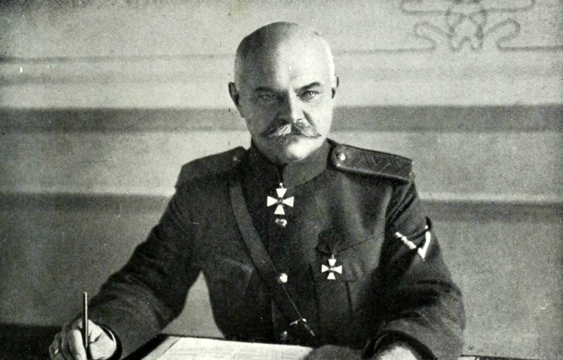
Генерал М. И. Драгомиров в перечне требований к солдату на первое место поставил любовь к Отечеству.

Slide 4
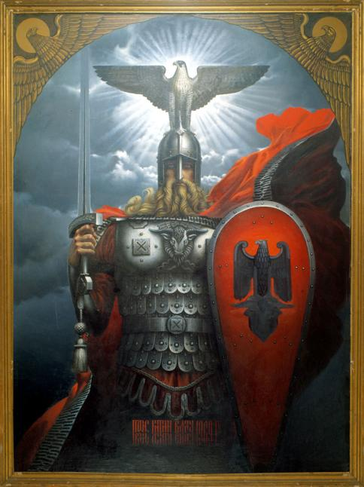
В России народ с начала образования государства всегда был патриотичен. И есть очень много ярких примеров.

Slide 5
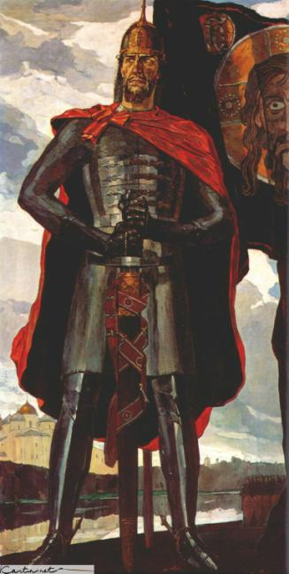
Один из величайших князей Древней Руси – Александр Невский. Вместе с русским войском он сражался против врагов Родины. Самые известные битвы: Невская битва и Ледовое побоище.

Slide 6
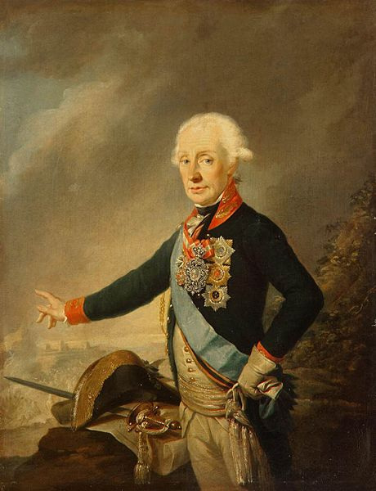
Величайший русский полководец, генералиссимус – Александр Суворов. Не проиграл ни одного сражения (более 60). Был награждён всеми российскими орденами, которыми награждались мужчины в его время, а также множеством иностранных.

Slide 7
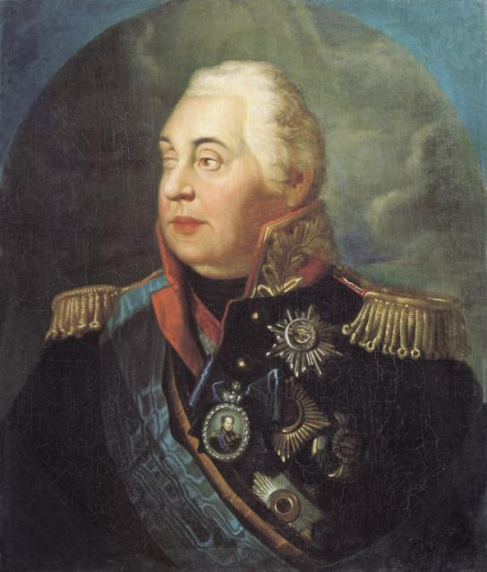
В 1813 году на Россию напало французское войско во главе с Наполеоном I. Русские достойны отстояли свою страну. В этой Отечественной войне главнокомандующим армией был М. И. Кутузов.

Slide 8
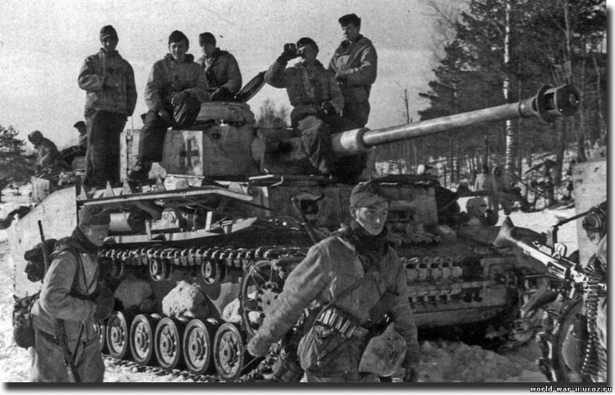
Бесконечно большим патриотизмом обладали солдаты, которые шли на фронт Великой Отечественной войны.

Slide 9
Спасибо за внимание!

